Slide 1
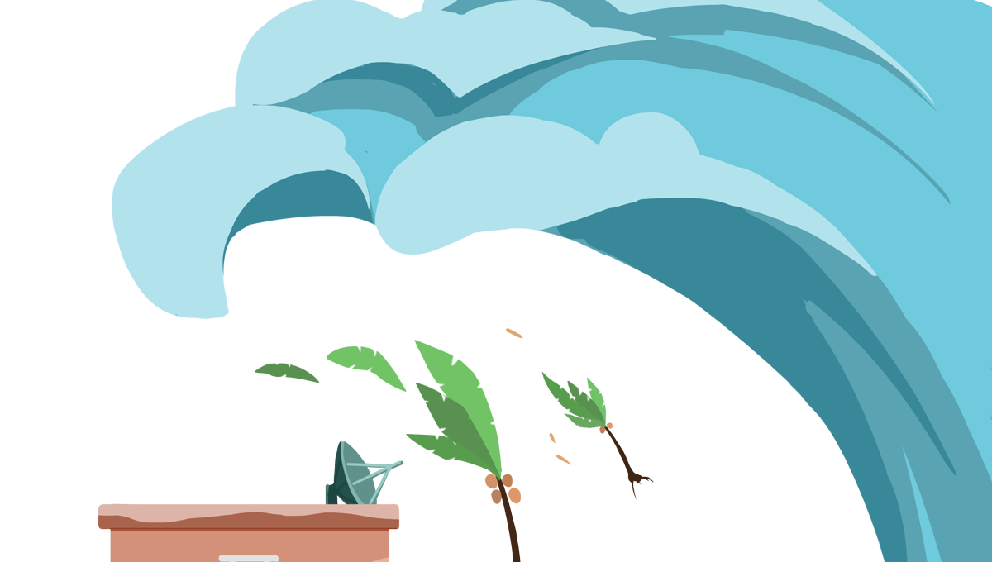
Thứ ... ngày ... tháng ... năm...
Bài 29: MỘT SỐ THIÊN TAI THƯỜNG GẶP

Slide 2








Slide 3



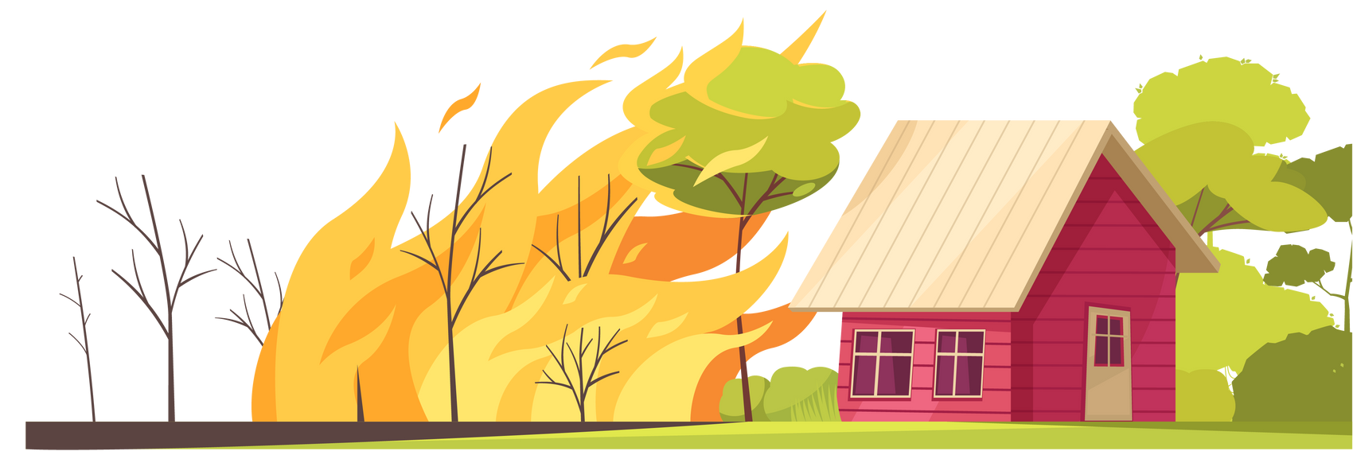

Luật chơi
+ Khi quản trò hô “mưa nhỏ, mưa nhỏ” – HS hô “tí tách – tí tách” và đồng thời chạm nhẹ hai đầu ngón tay vào nhau.
+ Khi quản trò hô “mưa vừa, mưa vừa” – HS hô “lộp cộp – lộp cộp” và đồng thời vỗ nhẹ hai bàn tay vào nhau.
+ Khi quản trò hô “mưa to, mưa to” – HS hô “ào ào – ào ào” và đồng thời vỗ mạnh hai bàn tay vào nhau
+ Khi quản trò hô: “Gió nhẹ” HS giơ tay lên đầu và uốn người nhẹ.
+ Khi quản trò hô: “Gió vừa”, HS giơ tay lên đầu, uốn người mạnh và nhanh hơn.
+ Khi quản trò hô: “Gió lớn” HS giơ tay lên đầu, uốn người mạnh và nhanh hơn nữa.

Slide 4







Khi mưa quá to và gió quá lớn thì sẽ gây ra hiện tượng gì?

Slide 5


Slide 6

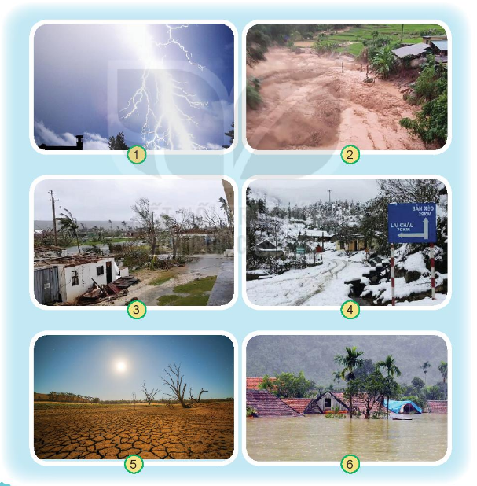
1. Em đã thấy hiện tượng thiên tai như nào trong các hình dưới đây? Quan sát và nói hiện tượng thiên tai ở mỗi hình.

Slide 7

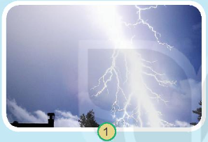

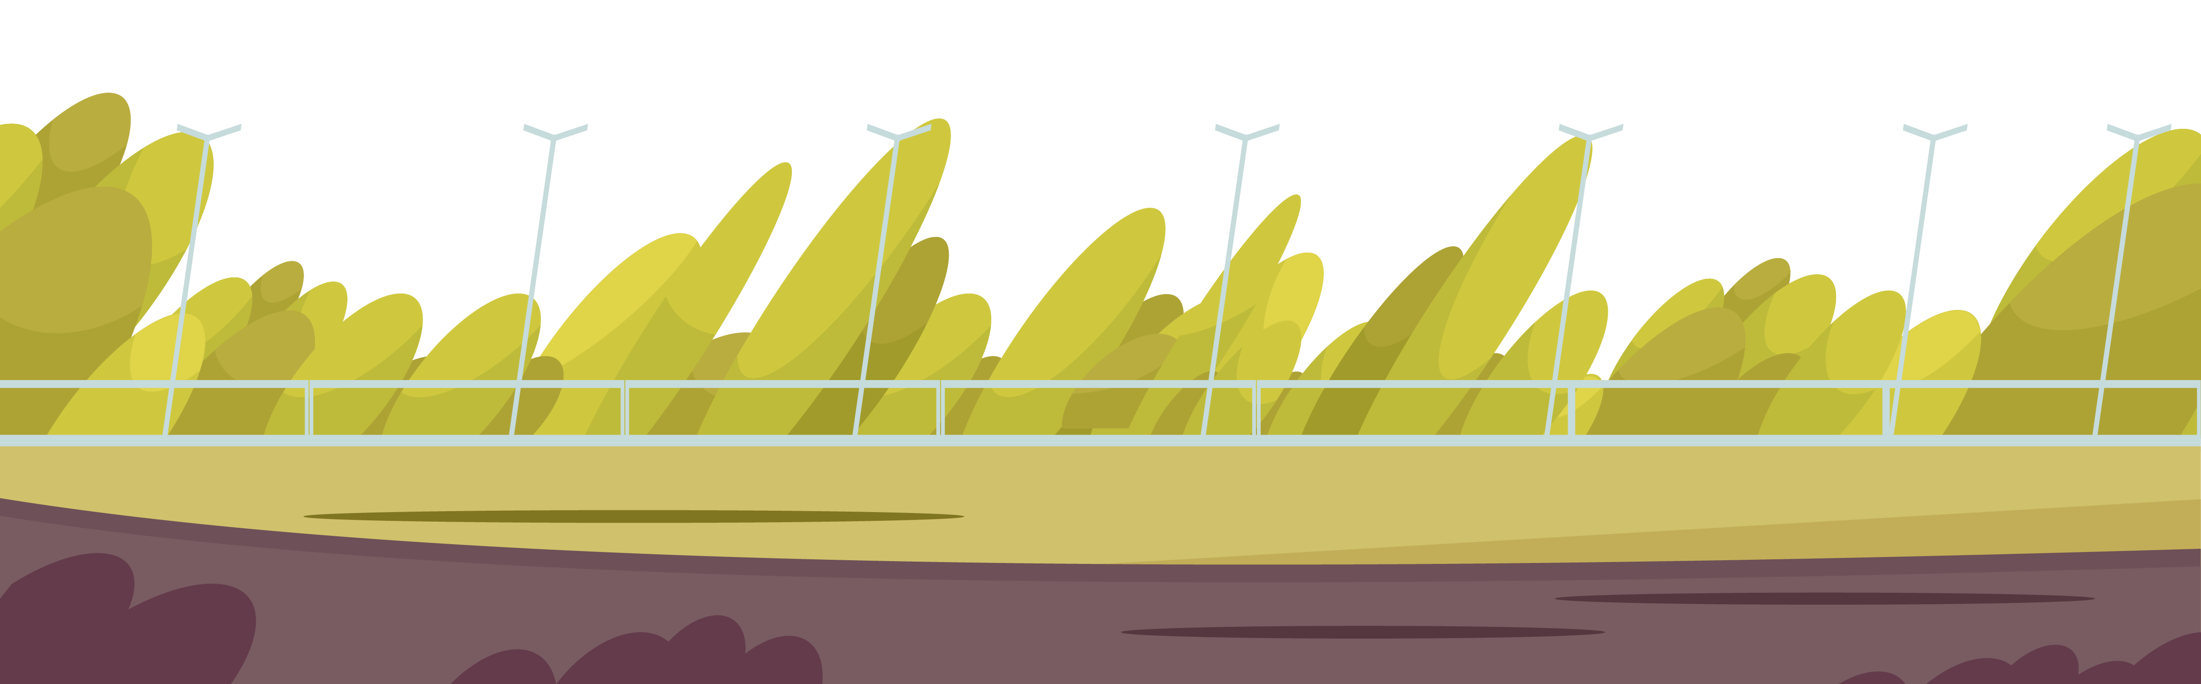
Giông sét

Slide 8
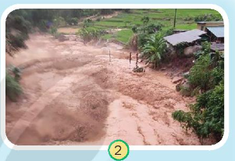
Sạt lở đất

Slide 9
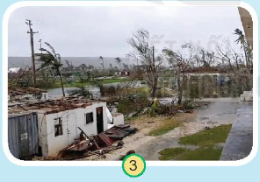
Gió giật

Slide 10
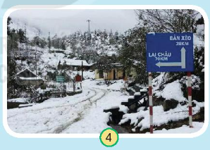
Tuyết

Slide 11
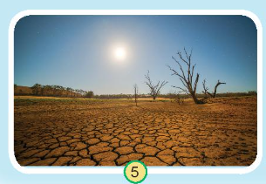
Hạn hán

Slide 12
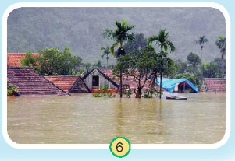
Lũ lụt

Slide 13




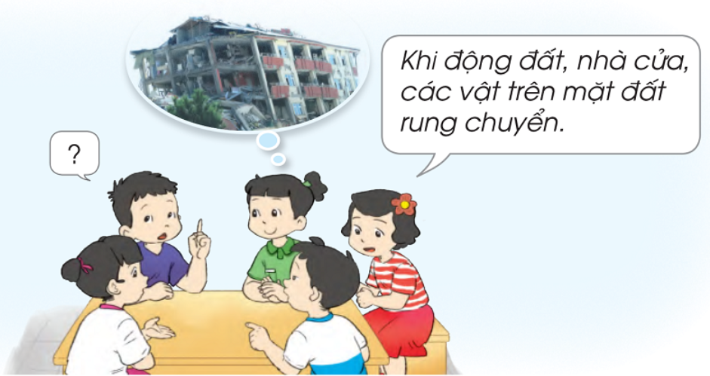

Hãy mô tả các hiện tượng thiên tai khác mà em biết

Slide 14
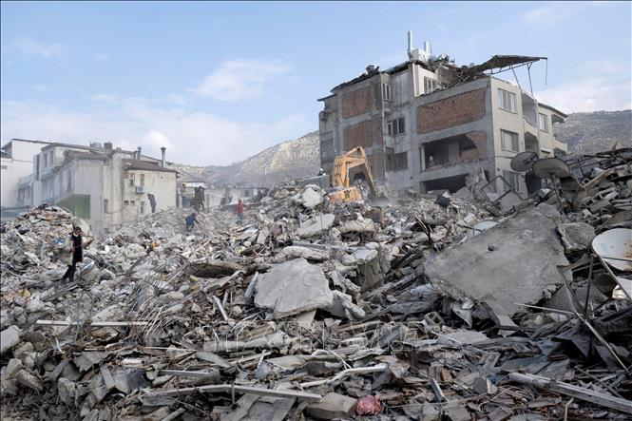
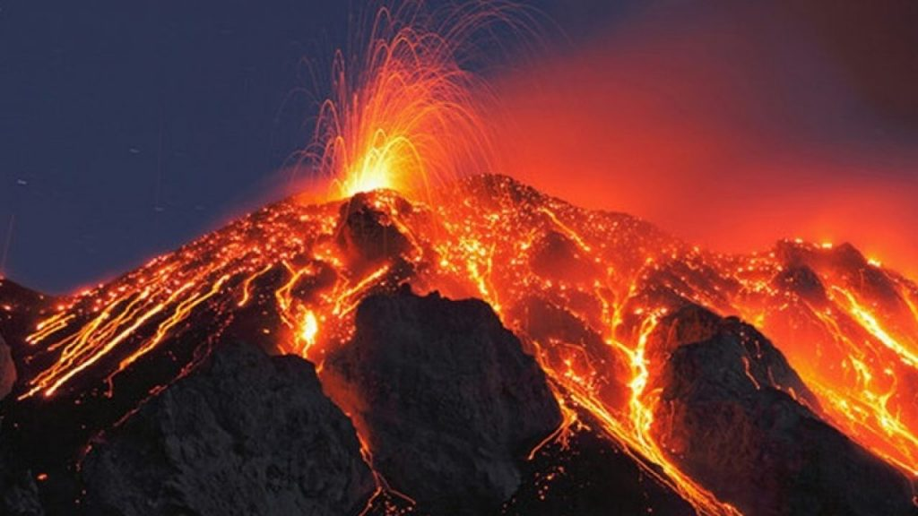
Động đất
Núi lửa

Slide 15
Hoàn thành bảng dựa vào các cụm từ gợi ý: có sấm sét, gió giật, nước sông dâng cao, ruộng nứt nẻ,…
Loại thiên tai | Biểu hiện
Giông sét
Hạn hán
Lũ, lụt
Bão
Có sấm sét
Ruộng nứt nẻ
Nước sông dâng cao
Gió giật

Slide 16

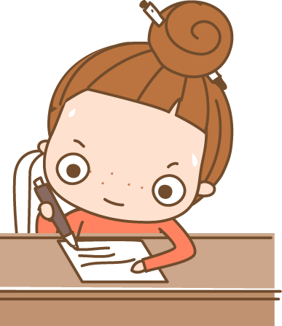
02
Nêu một số rủi ro dẫn đến thiệt hại về con người và tài sản khi xảy ra những thiên tai đó
Nhà văn tài ba
Nhà văn tai ba

Slide 17
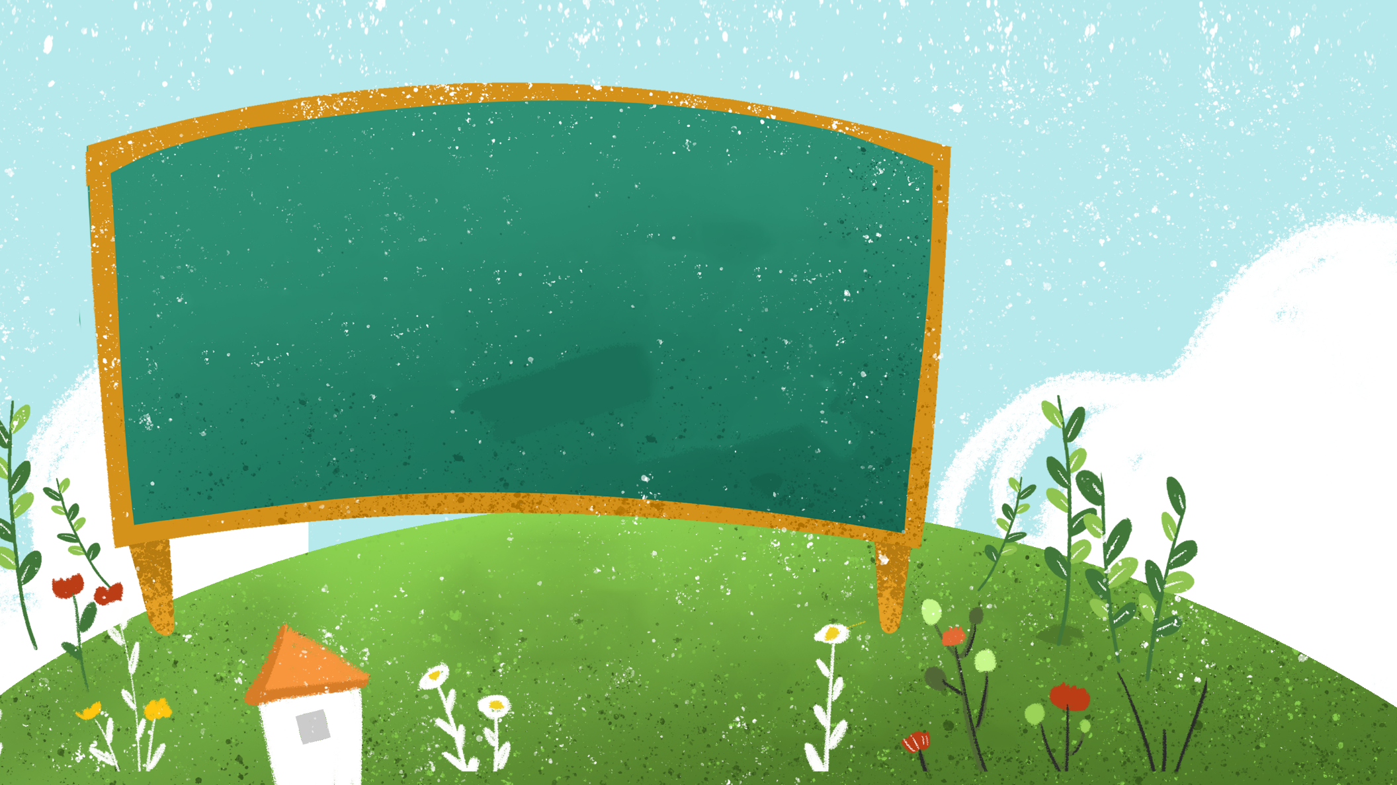
Chia sẻ trước lớp

Slide 18
Khi xảy ra thiên tai đó có thể gây nhiều thiệt hại như mất mùa, vật nuôi bị chết, nhà cửa bị cuốn trôi, con người nguy hiểm đến tính mạng,…

Slide 19
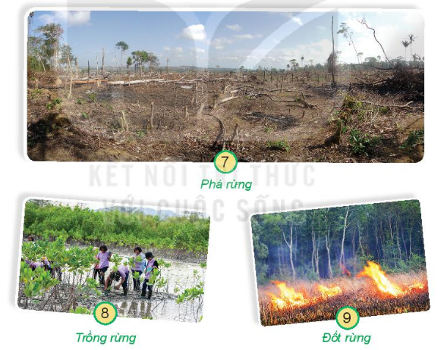
2. Hoạt động nào của con người trong các hình sau có thể làm giảm hoặc tăng thêm thiên tai? Vì sao?

Slide 20
Thảo luận nhóm

Slide 21
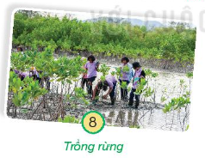
Rừng có tác dụng giữ đất, giữ nước, cản gió nên rừng có thể hạn chế những loại thiên tai lũ lụt, chống xói mòn, sạt lở đất.
Việc trồng rừng có tác dụng bảo vệ rừng, từ đó giúp làm giảm thiên tai.

Slide 22
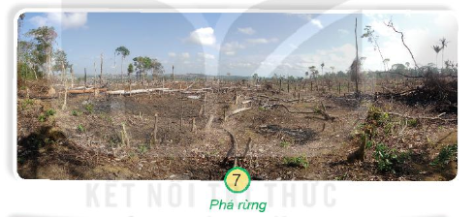
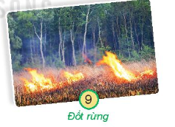
Việc phá rừng, đốt rừng làm nương rẫy gây tàn phá rừng, làm tăng thiên tai.

Slide 23

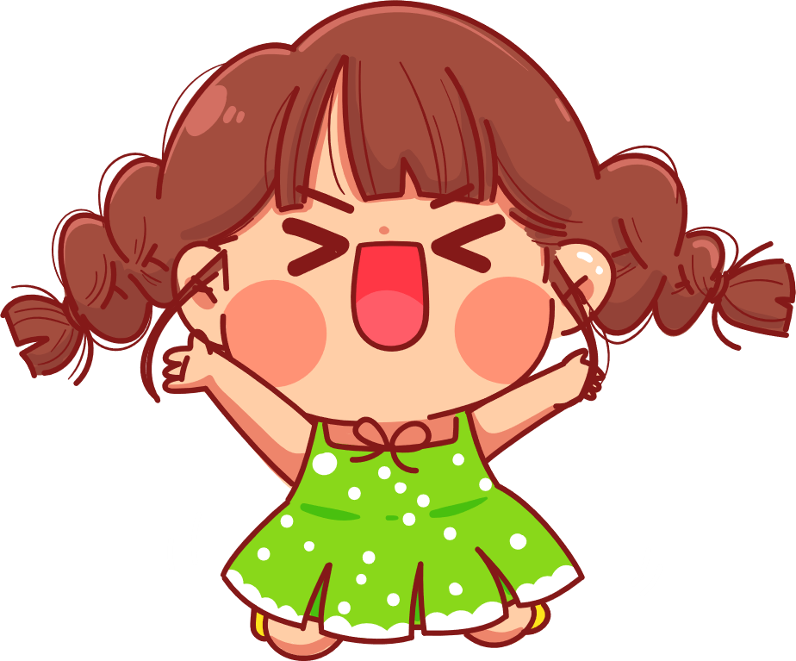


KẾT LUẬN
Các hiện tượng thiên tai như: bão, lũ, lụt, giông sét, hạn hán, giá rét, động đất,... có thể gây ra nhiều thiệt hại về người và tài sản,...Vậy nên để giảm thiểu thiên tai do thiên nhiên gây ra các con cần phải có ý thức bảo vệ môi trường như trồng cây gây rừng, không đốt rừng, chặt cây.

